Slide 1
Проект «Radix»
Root, «Корень»
Состав команды:
Корецкий Даниил
Потоцкий Савелий

Slide 2

Тема проекта
Создание приложения для получения Root-прав на мобильных устройствах под управлением Android.

Slide 3
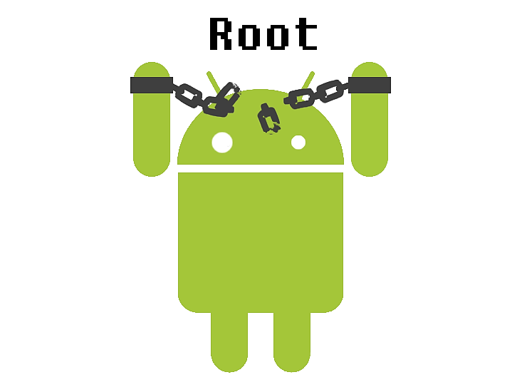
Что такое «root-права» и с чем их едят
Рутинг - процесс получения прав суперпользователя на устройствах под управлением ОС Android.

Slide 4

Кому и зачем нужны root-права
Получив доступ ко всем файлам системы, Вы можете производить любые манипуляции связанные с вашим устройством.
Root-права могут быть полезны следующим категориям пользователей:
Разработчикам
Творческим личностям
«Продвинутым» пользователям
Рядовым пользователям

Slide 5

Почему это возможно
Однородность всех устройств на базе Android
Единый интерфейс подключения
Схожесть способов получения root-прав для всех устройств

Slide 6

Актуальность проекта
Получение root-прав может быть проблемой для конечного пользователя:
руководства запутаны, непонятны рядовому пользователю;
уже существующие программы не всегда справляются со своей задачей, имеют запутанный интерфейс.

Slide 7
План (57 дней)
Подготовка (11.10-23.10, 13 дн.)
Сбор информации (13 дн.) Корецкий Даниил + Потоцкий Савелий
Создание архитектуры (6 дн.) Потоцкий Савелий
Написание модулей (24.10-20.11, 28дн.)
Модуль графического интерфейса (12 дн.) Потоцкий Савелий
Модуль связи (18 дн.)
С интернетом (6 дн.) Потоцкий Савелий
С устройством (18 дн.) Корецкий Даниил
Модуль работы с файлами (10 дн.) Корецкий Даниил
Модуль логирования (10 дн.) Потоцкий Савелий
Завершение работы над проектом (21.11-20.12, 35 дн.)
Тестирование и отладка (35 дн.) Потоцкий Савелий + Корецкий Даниил
Написание отчета (7 дн.) Корецкий Даниил

Slide 8
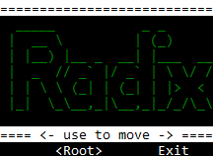
Итоги работы
Создан работающий прототип приложения, справляющийся с поставленной задачей
Все модули были написаны и протестированы
Модуль графического интерфейса претерпел изменения из-за невозможности его реализации в изначальном виде
Модуль связи с интернетом был вырезан в ходе оптимизации за ненадобностью
Модуль связи с устройством, работы с файлами и логирования успешно справляются со своей задачей
Общая концепция программы претерпела некоторые изменения в ходе написания

Slide 9
Спасибо за внимание
.

Slide 10

Преимущества root-прав
Открывается горизонт новых возможностей:
Ограничение интернет трафика в мобильных сетях;
Блокирование рекламы;
Контроль действий приложений;
Замена и удаление стандартных программ;
Перенос данных и создание резервных копий приложений и др.

Slide 11

Недостатки root-прав
Потеря гарантии производителя (не для всех устройств).
Потеря возможности обновления «по воздуху» (OTA) (не для всех прошивок).
Существует вероятность потери функционала устройства.

Slide 12
Спасибо за внимание

